Slide 1
Министерство здравоохранения республики Татарстан.
ГАПОУ «Набережночелнинский медицинский колледж»
Философия сестринского
дела. Этика. Деонтология
Выполнил: преподаватель ПМ 04 Сафина Ризаля Рашитовна
Набережные Челны 2018 г.

Slide 2
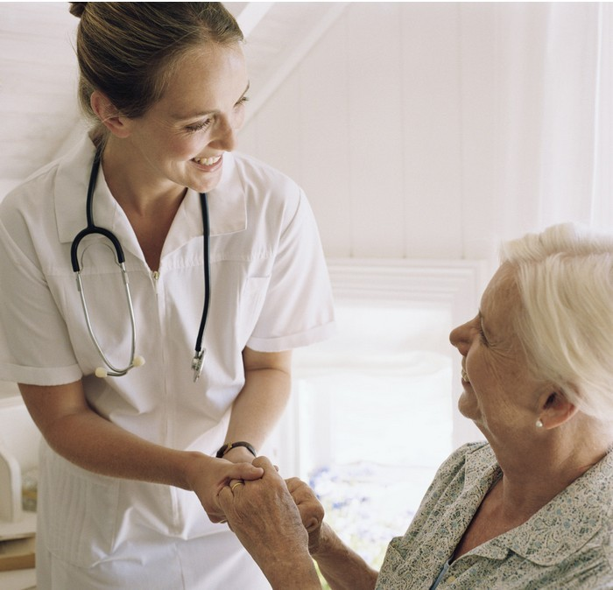
Философия СД – часть общей философии, которая раскрывает смысл СД, определяет значимость СД в обществе и представляет систему взглядов, принципов на которых базируется СД

Slide 3
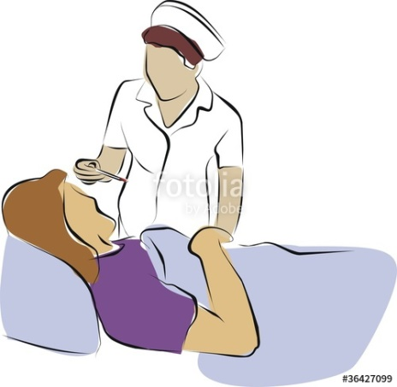
Философия СД базируется
на нескольких понятиях
1) Пациент - здоровый или больное человек нуждающийся в медицинском или сестринском уходе и получающий его.
2) Здоровье - состояние физического, психического и социального благополучия, а не только отсутствие болезни и физических дефектов.
3) Медсестра - специалист обладающий специальным образованием разделяющий философию СД и допущенный к сестринскому процессу.
4)Окружающая среда - совокупность физиологических, социальных, духовных факторов в которых живет и развивается человек.
5) Сестринское дело - часть мед-го ухода за пациентом, наука и искусство направленное на решение проблем со здоровьем в условиях окружающей среды

Slide 4
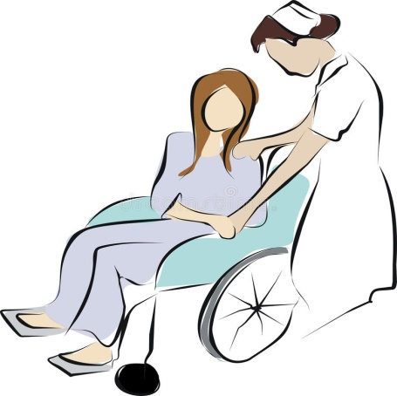
Этические элементы СД
Этика – наука о марали и нравственности, область философии, которая определяет в поведении человека, что хорошо, а что плохо
Этические обязанности:
Делать добро
Не навредить
Уважать права пациента
Быть преданным профессии
Держать слово

Slide 5
Этические ценности
медсестры:
1) Профессионализм
2) Здоровье
3) Здоровье окружающей среды
4) Независимость
5) Человеческое достоинство
6) Забота, уход

Slide 6
Этические качества МС
Сострадание
Милосердие
Аккуратность
Пунктуальность
Чистоплотность
Отзывчивость
Деонтология – часть этики, наука о долге перед пациентом и обществом, а также о профессиональном поведении мед работника, в конкретных ситуациях возникших в процессе его проф-ной деятельности

Slide 7
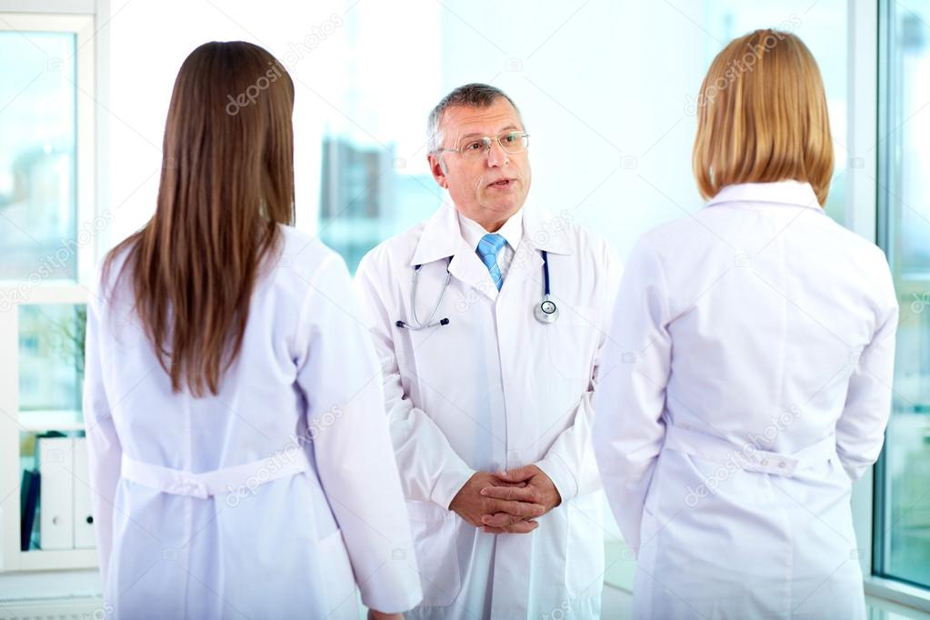
Субординация – система служебного подчинения младшего по должности более старшему, основанное на правилах служебной дисциплине

Slide 8
Спасибо за внимание !!!!

